Slide 1

L'IA au service de nos cours
Retour d'expérience
Réunion des encadrants · Neptune Club de Brunoy
Notes:
Annoncer : 30 mn puis échanges, un Kahoot pour commencer, aucune compétence informatique requise.

Slide 2
KAHOOT D'OUVERTURE · QUESTION 1
Avez-vous déjà utilisé une IA pour préparer une séance ou un cours ?
Jamais
Une fois ou deux
A
B
Souvent
Je n'ose pas
C
D
Notes:
Sondage : toute réponse compte. 20 secondes.

Slide 3
KAHOOT D'OUVERTURE · QUESTION 2
Cette séance a été générée par une IA. Quel exercice ne feriez-vous jamais faire ?
L'échauffement en surface
Les longueurs en apnée yeux fermés en comptant
A
B
Le 4×25 m tranquille
La statique en binôme
C
D
Notes:
Projeter avant la question la séance générée (slide 6). Laisser la salle trouver. Phrase de sortie : « vous l'avez vu en 20 secondes ; l'IA, elle, ne l'a pas signalé ».

Slide 4
KAHOOT D'OUVERTURE · QUESTION 3
Une réponse d'IA bien présentée et sûre d'elle est…
forcément juste
juste si elle cite la sécurité
A
B
à relire comme le travail d'un stagiaire
à ignorer
C
D
Notes:
20 secondes. Transition vers le récit.

Slide 5
Le point de départ
« Je voulais que l'IA m'aide à préparer mes séances. »
ChatGPT
Mistral
Claude
Résultat : aucune séance vraiment intéressante.
Notes:
Raconter l'envie de départ. Trois outils essayés, aucun n'a produit une séance vraiment intéressante.

Slide 6
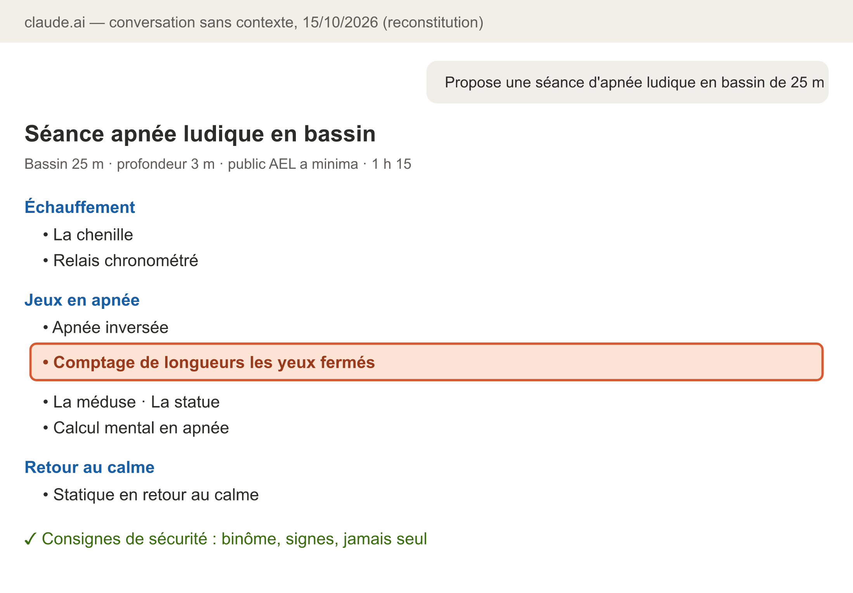
Ce que donne un chat sans contexte
Bien structurée, sympathique…
…et des longueurs en apnée les yeux fermés, sans un mot sur le risque.
Notes:
Le soin de la forme inspire confiance. Plusieurs exercices sont bons, certains déjà au programme du club. C'est ce qui rend l'erreur dangereuse.

Slide 7
À retenir
L'IA ne se trompe pas de façon visible.
1
Vous êtes l'expert : relisez comme un encadrant relit un stagiaire.
2
Notes:
Premier principe. Parallèle avec la validation de compétences : l'IA propose, on vérifie.

Slide 8
L'idée : lui donner notre savoir
Au lieu de laisser l'IA puiser dans « Internet », lui fournir ce que nous savons et pouvons vérifier :
1
Manuels de formation (IE, ACP)
2
Supports du club et du CODEP
3
Notes de séance
Notes:
Évoquer sans jargon le « second brain » : un carnet de connaissances relié, où chaque affirmation dit d'où elle vient.

Slide 9
Six semaines plus tard
46
63
1 000+
sources
exercices
liens entre notions
Depuis le 23 septembre : une base de connaissances et un catalogue d'exercices.
Notes:
Chiffres au 03/11/2026, à actualiser avant la séance. Sources : manuels IE et ACP, livret Apnée Attitude, cours du club, notes de séance.

Slide 10
Rien n'entre sans être vérifié
Brut
À vérifier
Validé
la source telle quelle
ce que l'IA en extrait
ce qu'un humain a accepté
Notes:
L'IA lit et propose ; je valide une à une les affirmations. Ce qui n'est pas validé reste marqué « à vérifier ».

Slide 11
Démo : le lestage, sans source
« Comment un apnéiste débutant doit-il régler son lest en piscine, en statique et en dynamique ? »
Capture à insérer : img/demo-sans-source.png
Réponse du chat sans contexte (secours)
Notes:
Chat en direct. Faire lire la réponse. Repérer ce qui est générique ou emprunté à la plongée bouteille. Capture de secours si le réseau ou le modèle fait défaut.

Slide 12
Démo : le lestage, avec notre cours
[extrait du cours lestage du club]
« Réponds uniquement d'après ce document et cite le passage qui justifie chaque point. »
Capture à insérer : img/demo-avec-source.png
Réponse du chat adossée au cours (secours)
Principe donnez-lui vos sources.
Notes:
Nouvelle conversation. Coller l'extrait du cours lestage, relu et validé par des encadrants du club dont des MEF1. Comparer les deux réponses.

Slide 13
Les séances : mieux, mais pas encore ça
Avec la base, les séances générées sont meilleures…
…sans être vraiment intéressantes.
Une séance, c'est ce groupe, ce jour, cette fatigue.
Notes:
Assumer l'échec partiel. Une séance demande un jugement pédagogique : ce groupe, ce jour, cette fatigue. L'IA n'y est pas.

Slide 14
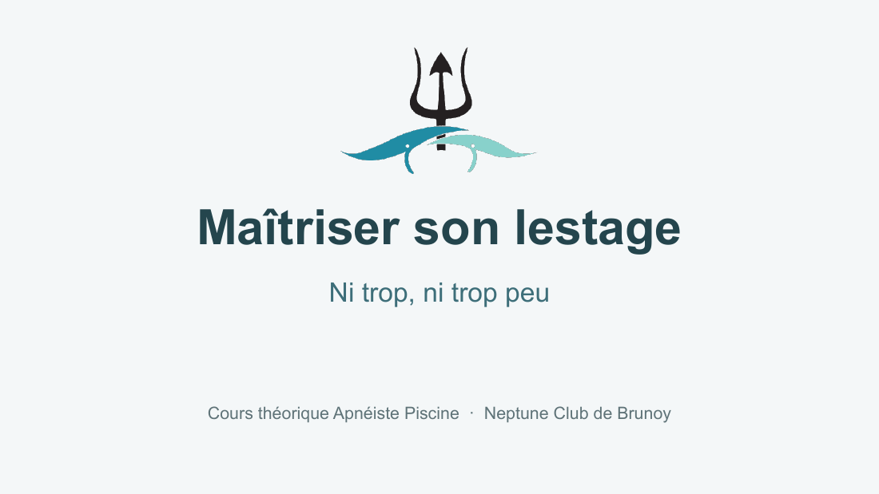

Le retournement : les cours
« Il faut refaire les slides des cours du club. »
Principe l'IA met mieux en forme un savoir établi qu'elle n'invente une séance.
Notes:
Un cours restitue un savoir établi : c'est exactement ce que la base contient.

Slide 15
Dès demain dans votre chat (1/2)
Relisez en expert.
1
Donnez-lui vos sources : « réponds uniquement d'après ce document, cite le passage ».
2
L'IA propose, l'encadrant valide : rien ne part au bord du bassin sans relecture.
3
Notes:
Récapituler les trois principes déjà vus.

Slide 16
Dès demain dans votre chat (2/2)
Faites-vous interroger avant de faire produire : « pose-moi tes questions une par une, avec ta recommandation, avant de proposer quoi que ce soit ».
1
Une conversation par sujet. On recommence quand ça dérive.
2
Pas de données personnelles : ni noms d'élèves, ni certificats médicaux.
3
Notes:
Montrer une ou deux questions de la session qui a préparé cette présentation (« Que doivent retenir les encadrants en sortant ? »). Une conversation courte et cadrée vaut mieux qu'un long fil qui dérive.

Slide 17
À retenir
1
Relire en expert
2
Donner ses sources
3
Valider avant usage
4
Se faire interroger avant de faire produire
5
Protéger les données personnelles
Notes:
Slide à laisser affichée pendant les échanges.

Slide 18
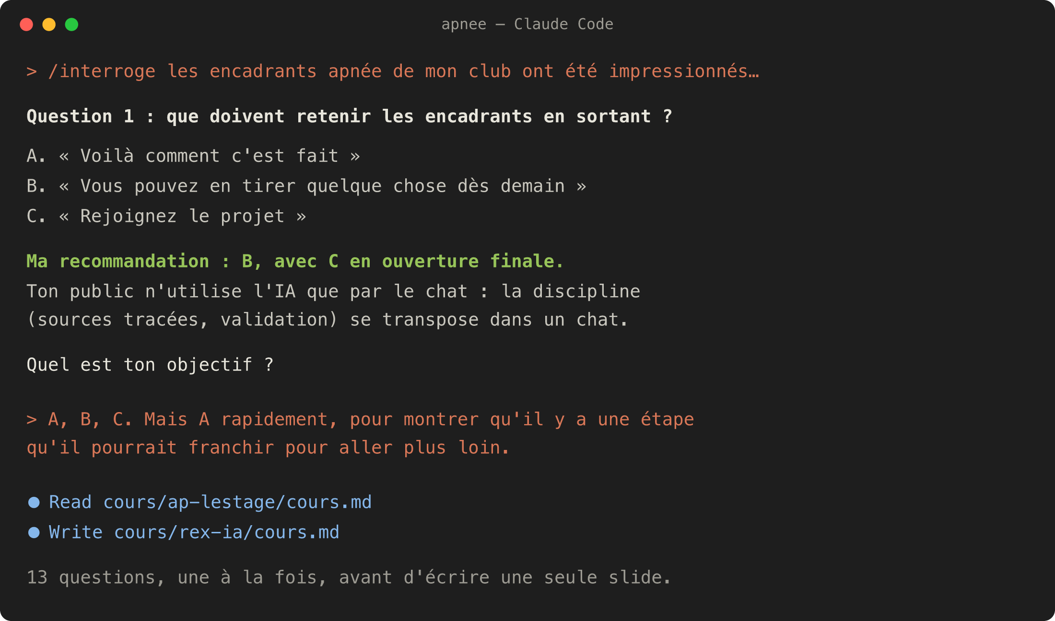
Pour aller plus loin : les coulisses
Ça ressemble à un chat, mais il travaille dans des fichiers.
source → à vérifier → validé → cours
Notes:
Rester rapide : montrer qu'une marche existe, pas l'enseigner. Proposer d'en parler individuellement à qui veut la franchir.

Slide 19
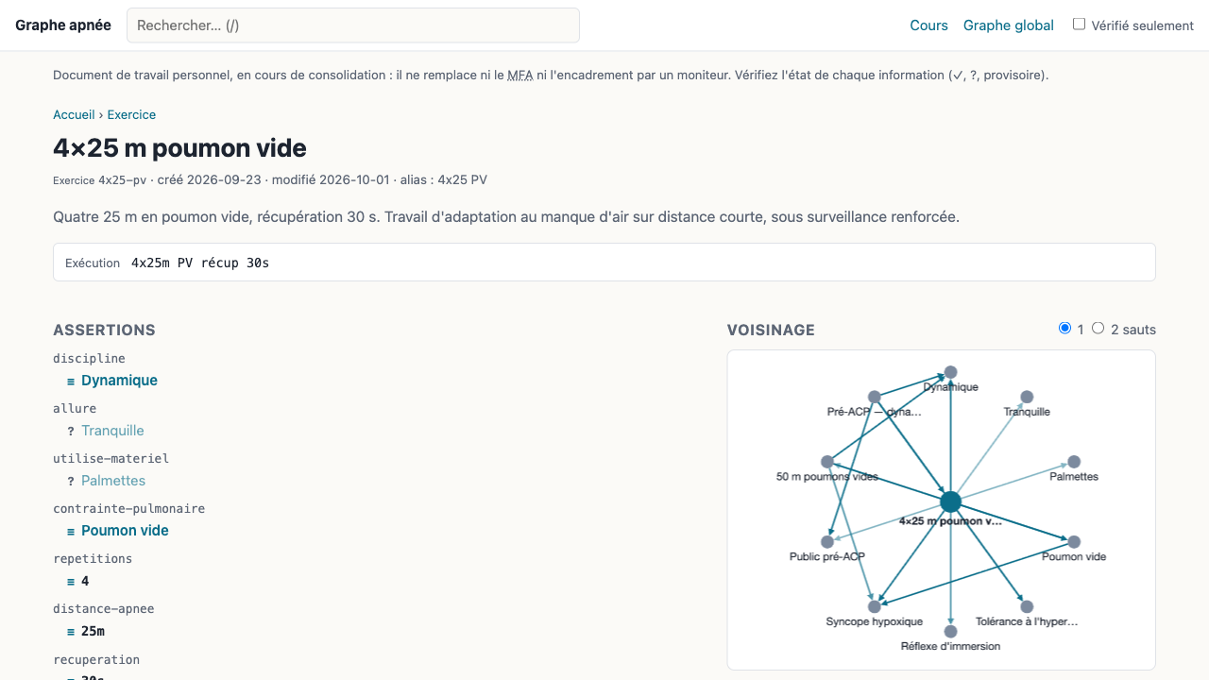
Le site de la base
Notes:
Le lien a déjà été partagé. Chaque page dit d'où vient chaque affirmation et si elle est vérifiée.

Slide 20
Contribuer
Prochain chantier le cours Organisation et réglementation (ACP), à relire.
WhatsApp
Directement
Sur le site
un message, une photo de fiche
une source ou une remarque
« Signaler une erreur »
Notes:
Le cours lestage a été validé de cette façon par des encadrants du club. On cherche des sources (fiches, supports de stage) et des relectures.

Slide 21
Au fait…
Cette présentation a été préparée comme nos cours :
cadrée par l'IA, qui m'a interrogé une question à la fois ;
1
générée avec la charte du club.
2
Notes:
Boucler sur le principe 4 : se faire interroger avant de faire produire.

Slide 22
Merci !
Questions ?
Notes:
Ouvrir les échanges, revenir à la slide 17 si besoin.

